Slide 1
Процедурная векторная анимация
Попутников Илья Владимирович

Slide 2
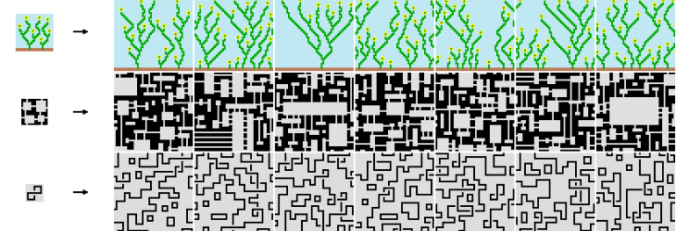
Что?
Процедурная – генерируется «на лету» на основе некоторых параметров и закономерностей, а не из перезаписанного файла(-ов) картинок и видео
Векторная – изображение строится из геометрических фигур с разными параметрами, а не точек растра, как в растровой графике
Анимация – картинка изменяется во-времени, возможно содержит некоторый сюжет

Slide 3
Зачем?
- Во-первых, это красиво)
- Во-вторых, это опыт работы с фронтендом (как для web-проектов, так и для desktop-приложений), который может вам пригодиться

Slide 4
Что именно?
Создать демосцену / мультик, возможно с сюжетом, содержащий в себе:
- отрисовку объектов через примитивные элементы (линии, эллипсы и т.п.)
- изменения этих объектов во времени по каким либо параметрам
- изменения должны содержать: перемещение, поворот, масштабирование

Slide 5
Как?
- Любая технология и среда разработки, например рисование на Canvas в HTML5 или даже рисование графики в desktop’ном WinApi
- Можно: использовать фреймворки и библиотеки, которые упрощают рисование примитивных объектов (линий, элипсов и т.п.) в вашей среде разработки
- Нельзя: использовать фреймворки и библиотеки, которые отрисуют 3d-графику за вас и другие сложные элементы

Slide 6

Когда и насколько?
- Должна быть законченная работа по которой видно, что вы уделяли ей хотя бы пару вечеров раз в 2 недели
- Если сочту объем достаточным к 15 неделе, уже можно будет получить зачёт
- Обновления можно отправлять мне видеозаписями ~1 раз в 2е недели. Задавать вопросы можно чуть чаще) - В итоге буду проверять и код на соблюдение критериев
https://t.me/poputnikov_ilya

Slide 7
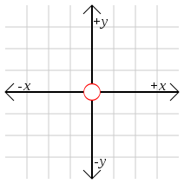
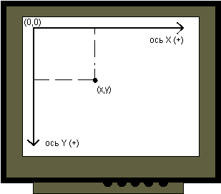
Важный момент: система координат
- Знать, какая система используется в вашей среде и большинстве функций
- Выбрать наиболее удобную и придерживаться её всегда

Slide 8
Важный момент: Перемещение
X = x + dx
Y = y + dy

Slide 9
Важный момент: Поворот
X = (x – xc)*cos(alpha) – (y – yc)*sin(alpha) + xc;
Y = (x – xc)*sin(alpha) + (y – yc)*cos(alpha) + yc;
xc, yc – центр поворота

Slide 10
Важный момент: Масштабирование
X = xc + kx*(x – xc)
Y = yc + ky*(y – yc)
xc, yc – центр масштабирования

Slide 11
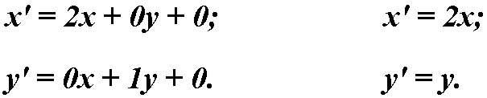
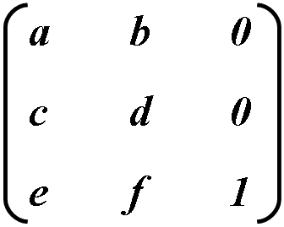
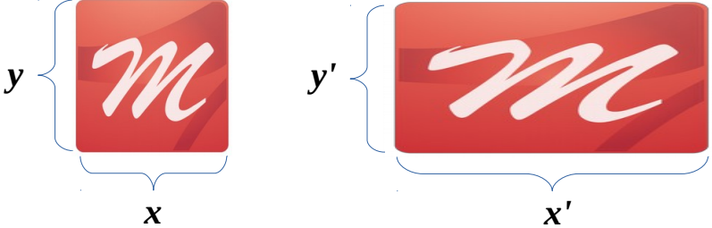
Важный момент: Матрица преобразований

Slide 12
Подробнее
https://portal.tpu.ru/SHARED/j/JBOLOTOVA/academic/ComputerGraphics/5.ComputerGeometry.pdf - Компьютерная геометрия, Болотова Юлия Александровна
https://www.politerm.com/zuludoc/raster_transform.html - Методы трафнсформирования
https://code-industry.ru/masterpdfeditor-help/transformation-matrix/ - Матрица преобразований

Slide 13
Практика

Slide 14
С чего начнём?
- Завести публичный GitHub, начать писать
- Придумывать сюжет и реализацию

